Slide 1
Komponen Sistem Informasi

Slide 2
Apakah Sistem Informasi Itu?
Alter (1992) | Sistem informasi adalah kombinasi antar prosedur kerja, informasi, orang, dan teknologi informasi yang diorganisasikan untuk mencapai tujuan dalam sebuah organisasi
Bodnar dan Hopwood (1993) | Sistem informasi adalah kumpulan perangkat keras dan perangkat lunak yang dirancang untuk mentransformasikan data ke dalam bentuk informasi yang berguna
Gelinas, Oram, dan Wiggins (1990) | Sistem informasi adalah suatu sistem buatan manusia yang secara umum terdiri atas sekumpulan komponen berbasis komputer dan manual yang dibuat untuk menghimpun, menyimpan, dan mengelola data serta menyediakan informasi keluaran kepada para pemakai

Slide 3
Apakah Sistem Informasi Itu?
Hall (2001) | Sistem informasi adalah sebuah rangkaian prosedur formal di mana data dikelompokkan, diproses menjadi informasi, dan didistribusikan kepada pemakai
Turban, McLean, dan Wetherbe (1999) | Sebuah sistem informasi mengumpulkan, memproses, menyimpan, menganalisis, dan menyebarkan informasi untuk tujuan yang spesifik
Wilkinson (1992) | Sistem informasi adalah kerangka kerja yang mengkoordinasikan sumberdaya (manusia, komputer) untuk mengubah masukan (input) menjadi keluaran (informasi), guna mencapai sasaran-sasaran perusahaan.

Slide 4
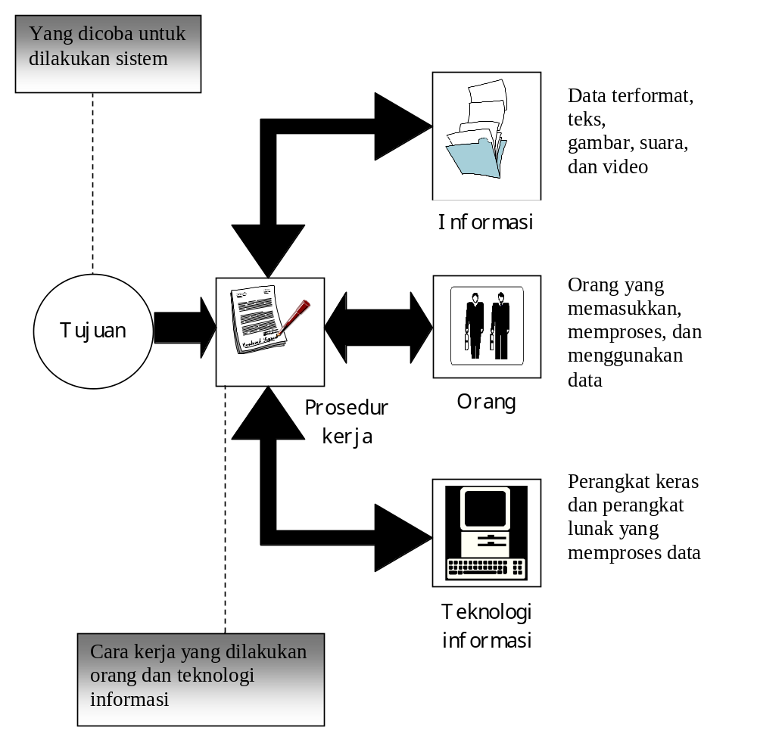
Sistem Informasi Menurut Alter

Slide 5
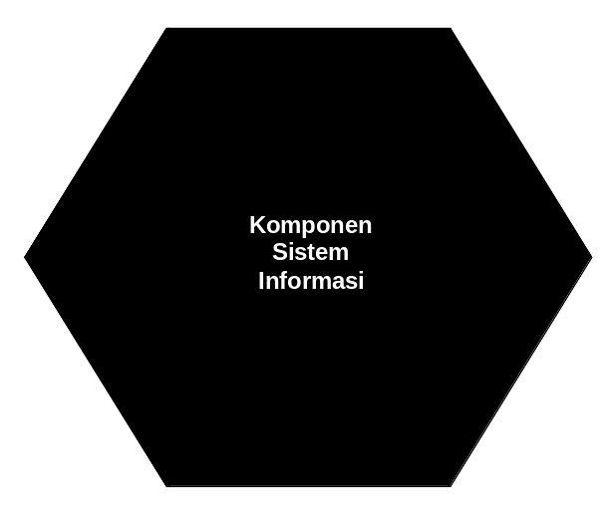
Komponen SI

Slide 6
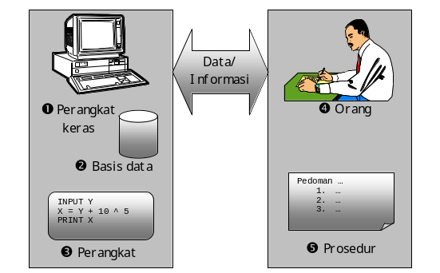
Komponen SI Pribadi

Slide 7
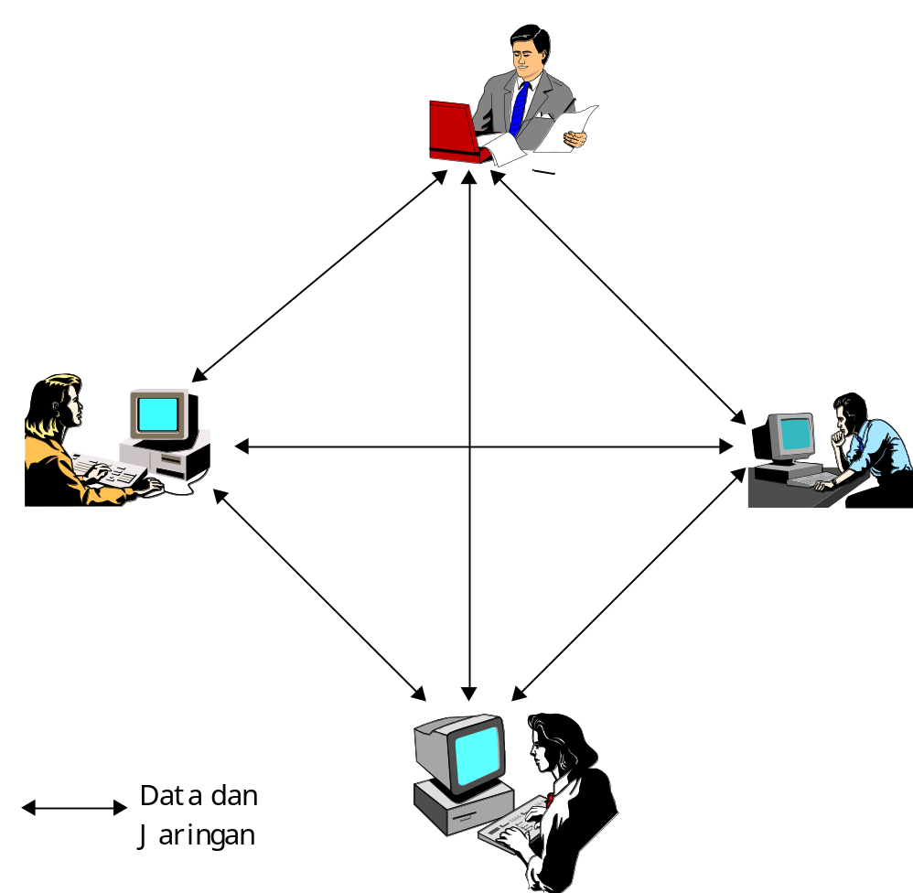
Komponen SI Grup kerja

Slide 8
Arsitektur Informasi
Berbagai istilah yang sama:
  arsitektur teknologi informasi
  arsitektur sistem informasi
  infrastruktur teknologi informasi

Slide 9
Arsitektur Informasi
Suatu pemetaan atau rencana kebutuhan-kebutuhan informasi di dalam suatu organisasi (Turban, McLean, Wetherbe, 1999)
Bentuk khusus yang menggunakan teknologi informasi dalam organisasi untuk mencapai tujuan-tujuan atau fungsi-fungsi yang telah dipilih (Laudon & Laudon 1998)
Desain sistem komputer secara keseluruhan (termasuk sistem jaringan) untuk memenuhi kebutuhan-kebutuhan organisasi yang spesifik (Zwass, 1998)

Slide 10
Arsitektur Informasi
Arsitektur ini berguna sebagai penuntun bagi operasi sekarang atau menjadi cetak biru (blue print) untuk arahan di masa mendatang
Tujuan : agar bagian TI memenuhi kebutuhan-kebutuhan bisnis strategis organisasi
Arsitektur informasi ini memadukan : kebutuhan informasi, komponen SI, dan teknologi pendukung

Slide 11
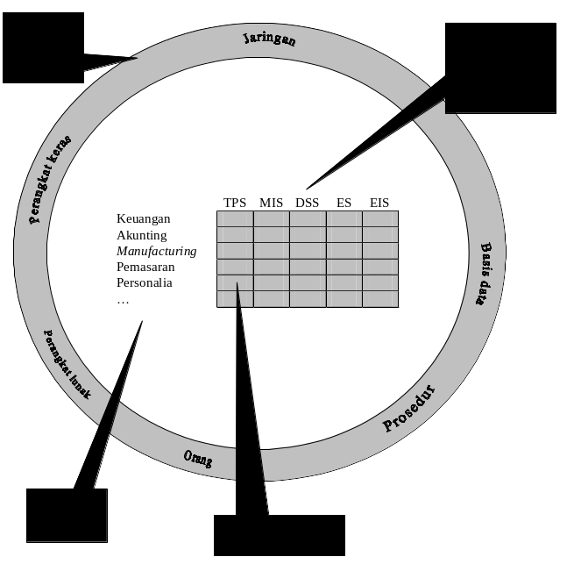
Skema Arsitektur Informasi

Slide 12
Arsitektur informasi yang detail berisi perencanaan yang digunakan untuk menjawab pertanyaan-pertanyaan sbb :
Data apa yang akan dikumpulkan?
Dimana dan bagaimana data dikumpulkan?
Bagaimana cara mengirimkan data?
Dimana data akan disimpan?
Aplikasi-aplikasi apa yang akan menggunakan data dan bagaimana aplikasi-aplikasi tsb dihubungkan sebagai sebuah sistem yang utuh?

Slide 13
Arsitektur Teknologi untuk
Arsitektur Informasi
Tersentralisasi (centralized),
Desentralisasi (decentralized),
Client/server

Slide 14
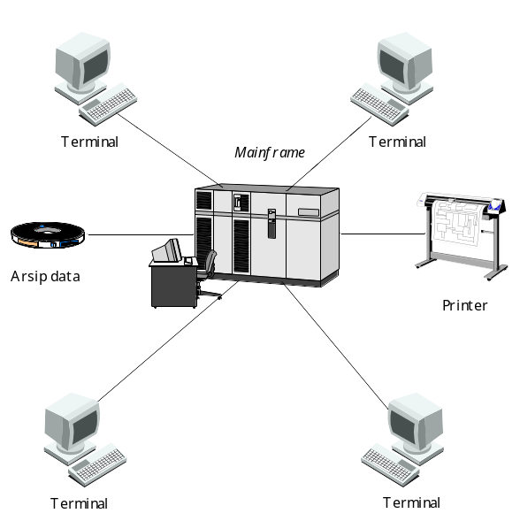
1. Arsitektur Tersentralisasi

Slide 15
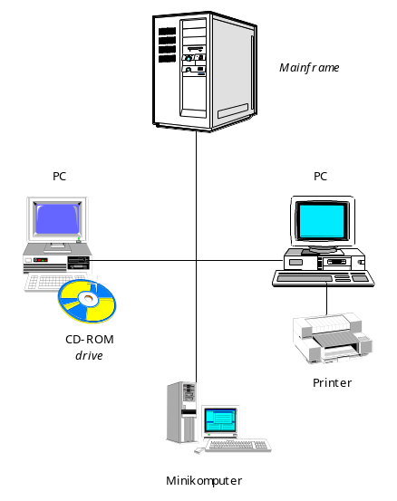
2. Arsitektur Desentralisasi
Peer to peer

Slide 16
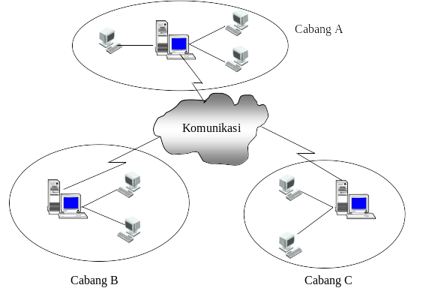
Arsitektur Desentralisasi
Sistem terdistribusi
ex : Bank

Slide 17
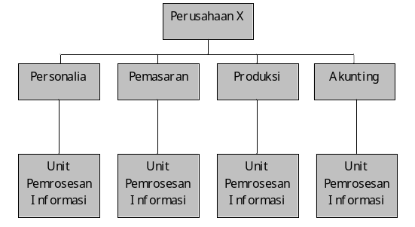
Ex : Sistem Pemrosesan Terdistribusi berdasarkan area fungsional (departemen)

Slide 18
Keuntungan dan Kekurangan sistem terdistribusi
Keuntungan | Kekurangan
Penghematan biaya Peningkatan tanggung jawab thd pengeluaran biaya Peningkatan kepuasan pemakai Kemudahan pencadangan ketika terjadi musibah | memungkinkan kekacauan kontrol terhadap sistem komputer ketidaksesuaian dalam menyediakan perangkat lunak dan perangkat keras kemubaziran dalam tugas standardisasi bisa tak tercapai

Slide 19
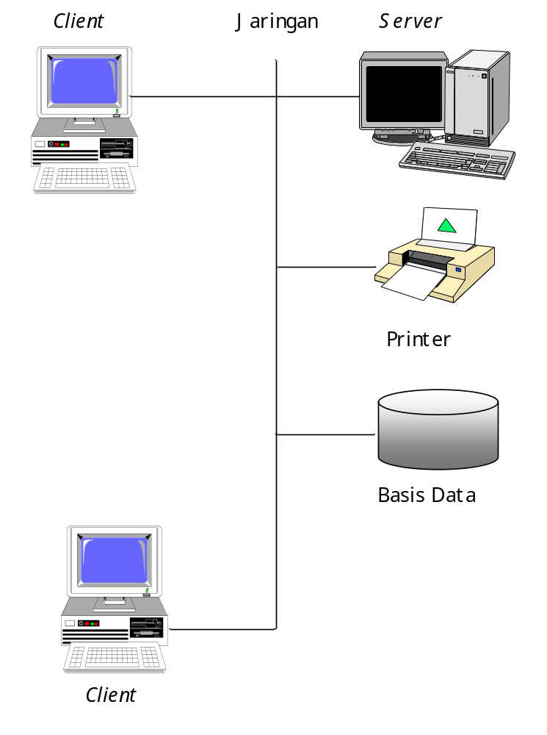
Arsitektur Client/Server

Slide 20
Arsitektur Client/Server
Client, sembarang sistem atau proses yang melakukan suatu permintaan data atau layanan ke server
Client mempunyai kemampuan untuk melakukan pemrosesan sendiri
Server, sistem atau proses yang menyediakan data atau layanan yang diminta oleh client
Sistem informasi dapat dibangun dengan menggunakan perangkat lunak gado-gado

Slide 21
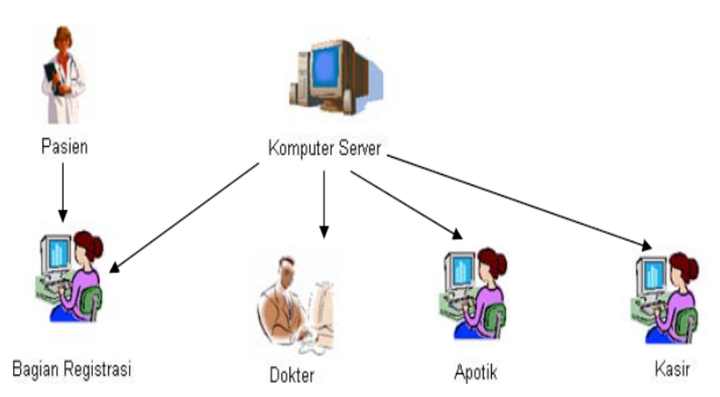
Contoh : Arsitektur SI

Slide 22
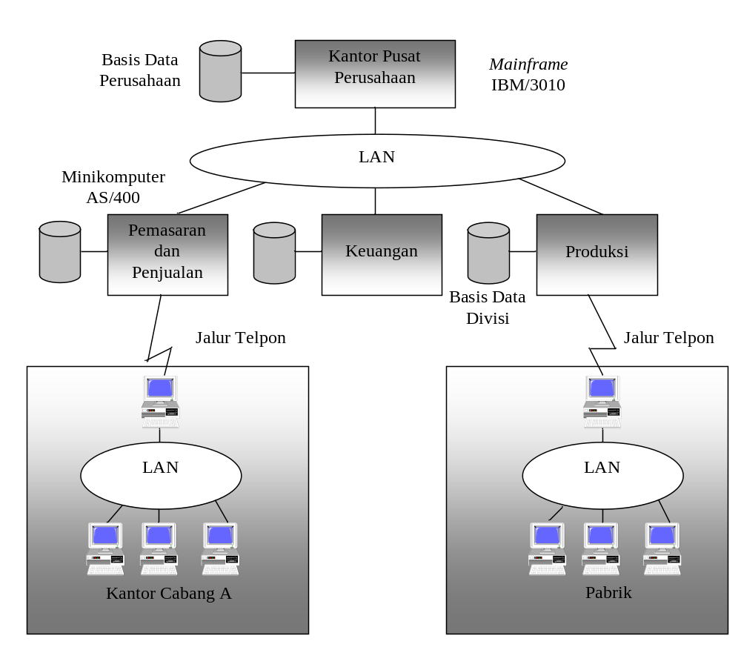
Contoh Arsitektur Informasi

Slide 23
ARSITEKTUR
A P L I K A S I

Slide 24
Aplikasi
Dalam sistem informasi terdapat program atau perangkat lunak yang merupakan intruksi yang memungkinkan perangkat keras untuk dapat memproses data. Perangkat lunak yang dimaksud biasanya disebut dengan aplikasi.
Aplikasi atau juga disebut program aplikasi adalah program yang dibuat oleh pemakai yang ditujukan hanya untuk melakukan suatu tugas khusus/tertentu.

Slide 25
Aplikasi
Program aplikasi serbaguna
  adalah program aplikasi yang dapat digunakan oleh pemakai untuk melaksanakan hal-hal yang bersifat umum (misalnya untuk membuat dokumen atau untuk mengirim surat secara elektronis) serta untuk mengotomasikan tugas-tugas individual yang bersifat berulang (misalnya untuk melakukan perhitungan-perhitungan yang bersifat rutin).
  Contoh : DBMS, web browser, surat elektronis, pengolah kata (word processor), lembar kerja (spreadsheet) dan program presentasi.
  Program aplikasi serbaguna seringkali disebut perangkat lunak pemakai akhir (end-user-software).

Slide 26
Aplikasi
2. Program aplikasi spesifik adalah program yang ditujukan untuk menangani hal-hal yang sangat spesifik.
Misalnya, program pada sistem POS (point-of-sale) dan ATM. Termasuk dalam kategori ini adalah program yang disebut sebagai paket aplikasi atau perangkat lunak paket.

Slide 27
Arsitektur Aplikasi
Terdiri dari bentuk:
standalone,
client server (two-tier application)
three-tier application, dan
N- tier application.

Slide 28
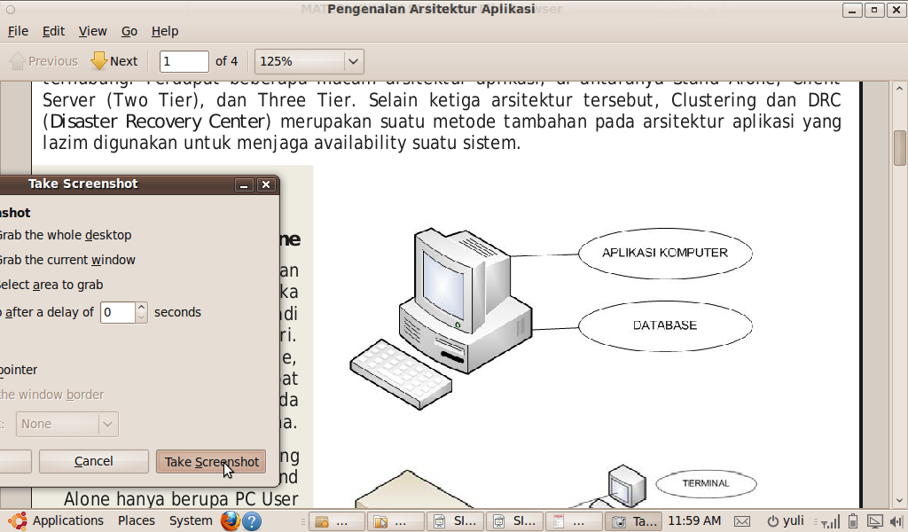
Arsitektur Aplikasi Standalone

Slide 29
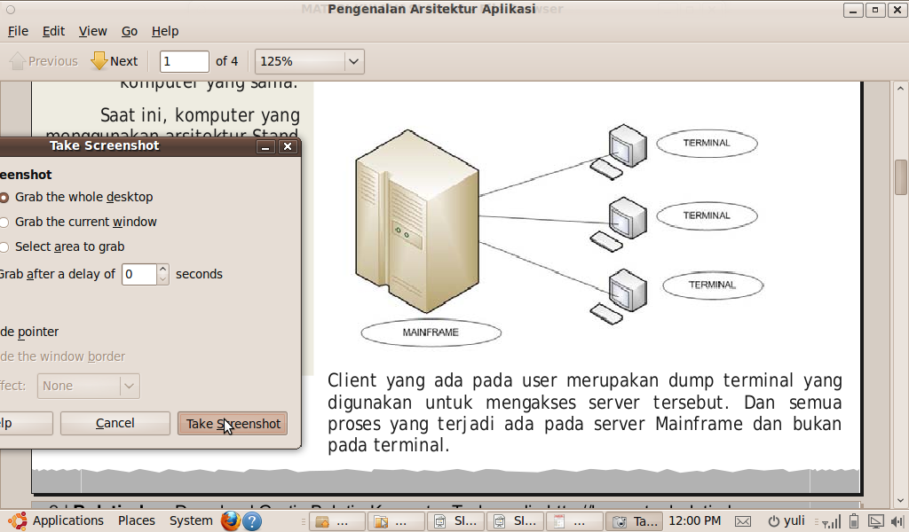

Slide 30
Arsitektur two-tier application
Dua aplikasi yang saling berkomunikasi, satu dengan yang lain dapat saling memberikan data dan informasinya

Slide 31
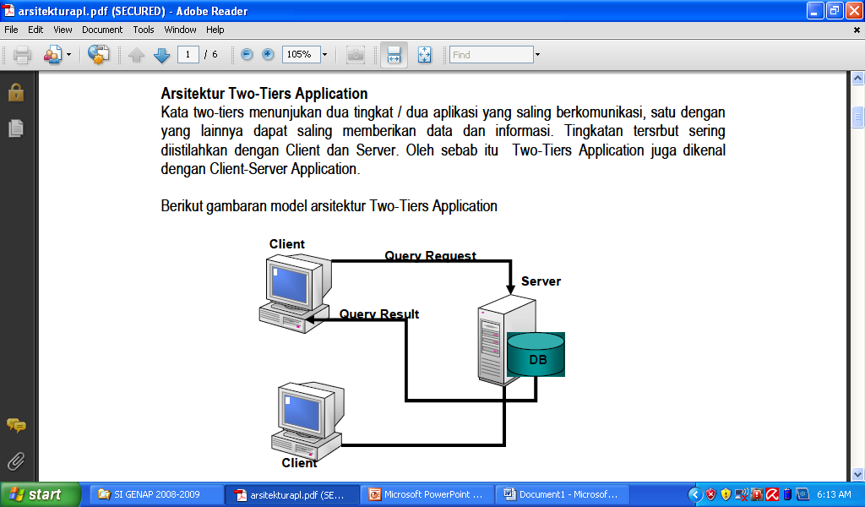
Model arsitektur two-tier application

Slide 32
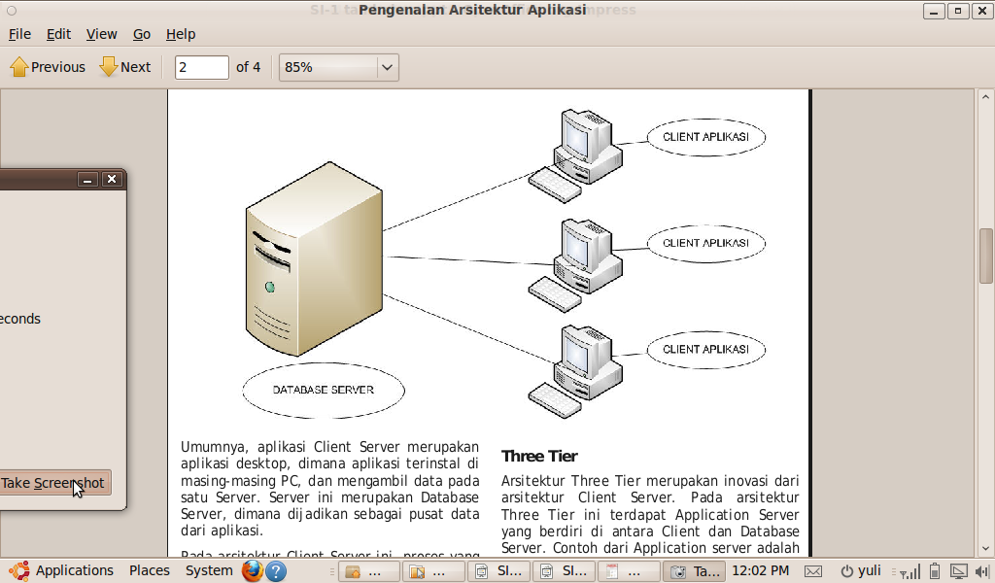
Model arsitektur two-tier application

Slide 33
Keterangan :
Client melakukan sebuah permintaan ke server, biasanya jaringan komputer telah terhubung dengan topologi jaringan tertentu
Ketika server menerima permintaan layanan tersebut, server mengatur dan membawa permintaan tersebut. Server tersebut kemudian mengirimkan balik sebuah pesan respon ke client yang meminta
Respon tersebut dapat berupa sekumpulan record, pesan kesalahan, atau sebuah nilai Boolean yang mengindikasikan apakah permintaan telah dieksekusi dengan sukses

Slide 34
Arsitektur three-tier application
Aliran informasi pada dasarnya tetap linear: sebuah permintaan (request) datang dari client ke server, server tersebut mengambil atau menyimpan data dari/ke basis data, basis data tersebut mengembalikan informasi ke server, dan server tersebut mengembalikan informasi ke client.
Terdapat lapisan-lapisan yang menunjukkan bahwa arsitektur tersebut three-tier, yaitu :
    User tier (presentation layer, user services)
    Business tier (business logic layer, business services)
    Data tier (data layer, data services)

Slide 35
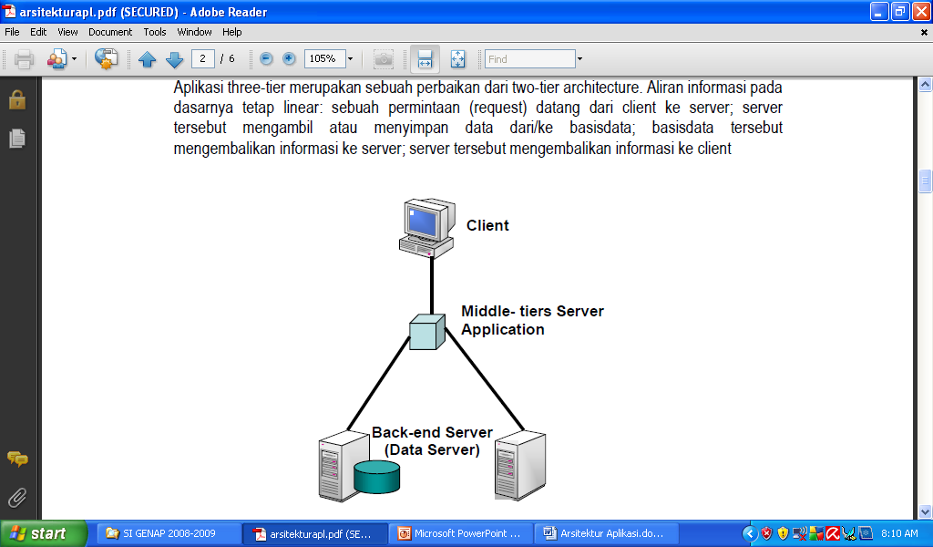
Model arsitektur three-tier application

Slide 36
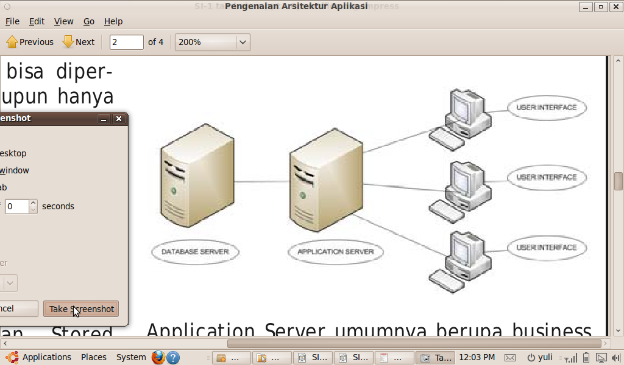
Model arsitektur three-tier application

Slide 37
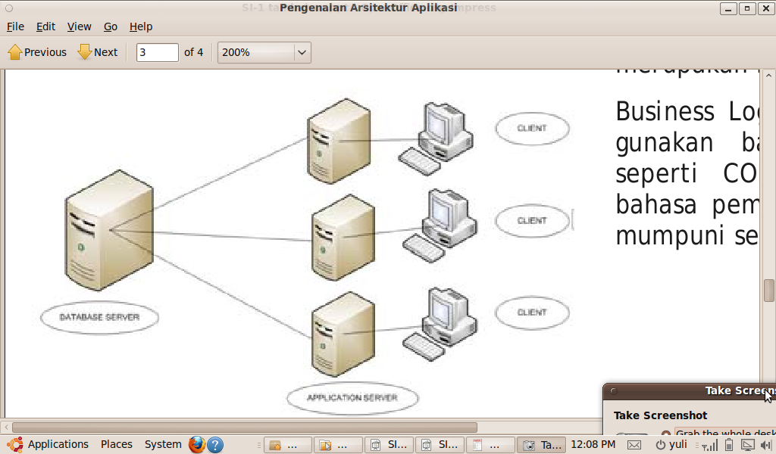
Model arsitektur three-tier application

Slide 38
Arsitektur N-tier application
Pembagian business services model menjadi unit-unit yang lebih kecil yang mudah dimanage, menghasilkan n-tier arsitektur atau multi-tier aplikasi.
N-tier berasal dari aplikasi logic tier yang dibagi dalam beberapa logical tier yang masing-masing memiliki tugas khusus.

Slide 39
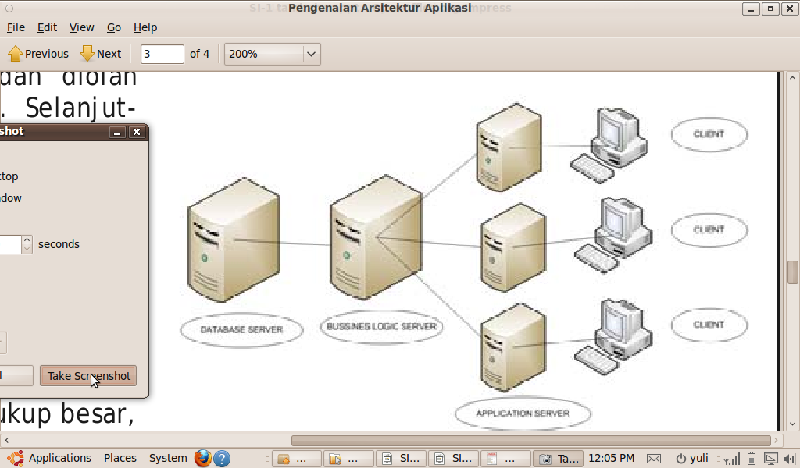
Arsitektur N-tier application

Slide 40
Personil
Pemakai akhir
Pemakai akhir (juga disebut pemakai atau klien) adalah orang yang memakai sistem informasi atau informasi yang dihasilkan oleh sistem informasi.
Dalam organisasi, pemakai internal dapat diklasifikasikan menjadi (Ebert dan Griffin, 2003):
    staf
    manajer tingkat bawah
    manajer tingkat menengah
    manajer tingkat atas, dan
    pekerja berpengetahuan (knowledge worker) : insinyur, analis bisnis
Spesialis TI = orang yang bertanggung jawab terhadap kelangsungan operasi dan pengembangan SI → PDE (Pengolahan Data Elektronik)

Slide 41
Spesialis TI
Auditor PDE
Spesialis Komunikasi Data
Teknisi Perawatan Sistem
Webmaster
Operator
Analis Sistem
Desainer Sistem
Pemrogram Aplikasi
Analis Pemrogram
Pemrogram Sistem
Administrator Basis Data

Slide 42
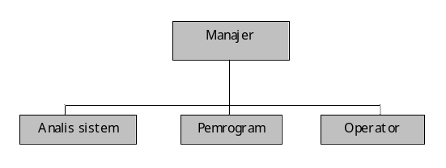
Organisasi Dept. TI/SI atau PDE

Slide 43
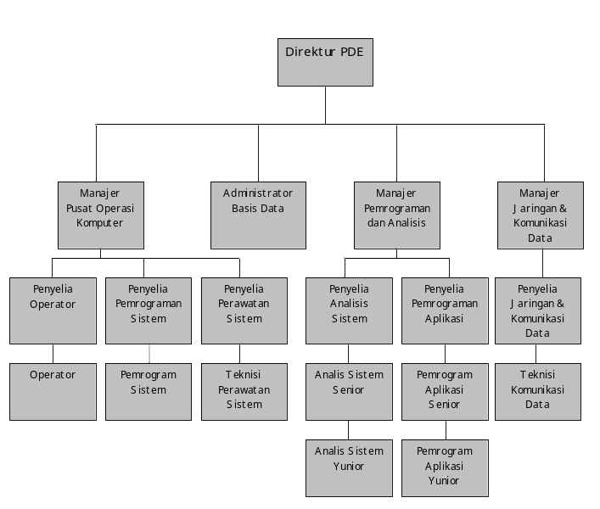
Organisasi Dept TI/SI

Slide 44

Contoh Organisasi TI
(BTN, Awal 2002)

Slide 45
Komputasi Pemakai Akhir
(End User Computing =EUC)
Lingkungan yang memungkinkan pemakai secara langsung dapat menyelesaikan sendiri persoalan-persoalan terhadap kebutuhan informasi
Pemakai informasi, seperti manajer, akuntan, dan auditor internal, mengembangkan sendiri aplikasi-aplikasi yang mereka butuhkan dengan menggunakan spesialis komputer sebagai penasehat
Setiap area fungsional dapat memiliki unit komputasi pemakai akhir.

Slide 46
Alasan Tumbuhnya EUC
Pelayanan Departemen TI terhadap permintaan pemakai akan kebutuhan informasi kurang responsif → sibuk
Kecenderungan PC dan perangkat keras pendukung yang semakin murah dan dapat dihubungkan dengan mudah ke server basis data
Dukungan perangkat lunak yang kian mudah digunakan oleh pemakai akhir

Slide 47
Masalah EUC
(Romney, Steinbart, dan Cushing, 1997)
Kehilangan kendali pusat | Sistem dan program bisa jadi dikembangkan tanpa memperhatikan standar atau tujuan organisasi secara keseluruhan
Kekurangtahuan metode dokumentasi dan pengembangan | Aplikasi yang dibuat pemakai bisa jadi mengandung kesalahan-kesalahan; tidak melalui pengujian yang seharusnya dilakukan atau kurang terdokumentasi, sehingga dapat menimbulkan masalah dalam pengembangan di kemudian hari

Slide 48
Masalah EUC (Lanjutan…)
Redundansi Sumber daya | Para pemakai dapat mengembangkan aplikasi mereka sendiri padahal beberapa aplikasi dapat dipakai bersama-sama oleh sejumlah pemakai, atau perangkat keras digandakan di beberapa departemen. Dengan demikian terjadi “pulau-pulau otomasi” dalam perusahaan
Ketidakkompatibilitasan | Kebanyakan mikrokomputer dirancang untuk beroperasi sebagai peranti yang mandiri. Masalah teknis yang serius dapat muncul manakala mikrokomputer mencoba menggunakan program dari sistem yang berbeda, untuk berbagi data dengan sistem lain, atau untuk beroperasi dalam sistem komunikasi data

Slide 49
Masalah EUC (Lanjutan…)
Ancaman terhadap keamaanan | Masalah-masalah pengaksesan data oleh pihak yang tidak berwewenang dan ketidakamanan berkas-berkas data pada mikrokomputer lebih besar daripada pada sistem mainframe. Selain itu, pemakai mungkin kurang memahami tentang masalah keamanan data
Permasalahan dalam lingkungan operasi | Pemasangan sistem komputer mungkin tidak memperhatikan aspek-aspek teknis, seperti penyedia daya, listrik statik, dan bahkan ventilasi

Slide 50
Solusi Masalah EUC
Perusahaan harus membentuk kebijakan dan prosedur yang standar untuk mengatur, menggunakan, dan mengoperasikan sumber daya komputer
Perusahaan perlu membentuk mekanisme yang menyediakan pelayanan pendukung terhadap pemakai. Contoh : pusat informasi, help desk

